Slide 1
Archeologie českých zemí
9. Archeologie neurbánních sídel elit.

Slide 2
Kasteologie
Dnes – historická disciplína zaměřená na studium feudálních sídel, využívající metodiky několika oborů:
archeologie, historie (genealogie, heraldika, sfragistika, diplomatika), dějiny umění, stavebně-historický vývoj
Hrad – dříve: objekt navazující na starší hradiště (historie, chronologické zařazení, architektonická dispozice, vybavení))
– dnes: nový prvek vrcholně středověké transformace (pojetí elit, ekologie – jídelníček, lovecké hrady, řádová sídla)
sídlo jako součást historické krajiny, viditelnost v krajině (GIS), provozní funkce (předhradí),
„Česká kasteologická škola“ – 2. pol. 50. let: počátky (výzkum tvrzí); 60. léta: rozvoj
– 70. léta: komplexní pojetí studia
Durdík, T.: Česká kastelologie v evropských souvislostech, AR 50, 1998, 784-789.
Karel Hynek Mácha (1810-1836) – Hrady spatřené (romantismus, skicy)
František Alexander Herber (1815-1849) – pražský kupec, zmapoval okolo 600 hradů
August Sedláček (1843-1926) – profesor v Táboře a Písku, 15 sv., zmapoval cca 3 tis. hradů
Hrady, zámky a tvrze království českého
Dobroslava Menclová – historička umění: České hrady, 2 sv. (1972)
Tomáš Durdík (1951-2014) – Ilustrovaná encyklopedie českých hradů (1999)
Miroslav Plaček – Ilustrovaná encyklopedie moravských hradů, hrádků a tvrzí. Praha 2001.
Kouřil, P. – Prix, D. – Wihoda, M. – Hrady českého Slezska. Brno 2000.

Slide 3
Kasteologické konference a periodika
Konference – 1962: první konference ve franc. Les Andelys (u hradu Gaillard)
sborník: Château Gaillard
– 1989: v maďarském Gyöngyös (u hradu Bene)
sborník: Castrum Bene
– 1991: ve finském Turku
sborník: Castella Maris Baltici
Mezinárodní časopisy: Burgwart (1889), Burgen und Schlösser (1969)
Nachrichten des Schweizerischen Burgenvereins
Mitteilungen des Komission für Burgenforschung
Internationales Burgeninstitut Bultein
Domácí periodika: 1989 – sborník Castellologica bohemica (ARUP)
1976 – sborník Archaeologia historica
(z mezinárodních konferencí archeologie středověku)

Slide 4
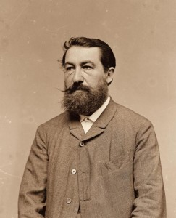
Klub Augusta Sedláčka
1984 – Ustavující schůze v Technickém kabinetu
ZK ROH Škoda (Měšťanská beseda) po
přednášce PhDr. T. Durdíka “Současný stav
a potřeby výzkumu hradů v Čechách”.
Činnost – ediční, přednášková, exkurze, účast na výzkumech, údržba sídel
1984 až 1990 – vydávány Informační listy Klubu Augusta Sedláčka
1990 – vydává klubový zpravodaj Hláska
1995 – edice Zapomenuté hrady, tvrze a místa
Pobočky: Plzeň, Praha, Brno, Zlín, Hradec Králové, Humpolec

Slide 5
Nejstarší hrady v Evropě
Fortifikace – před r. 1000: Alsasko: hraběcí rody si staví dvory v centrech nebo na okraji vesnic
– 10. stol.: pohoří Vogézy a údolí Rýna: 600 hradů (1 hrad na 7až 15 km²)
stavba hradu: panovnický regál
nejstarší: Ribeaupierre, Frankenbourg, Ratburg , Hohen-bourg-Mont St. Odile, Erstein
– 11. stol.: dřevohlinité fortifikace s kamennými plentami
(1000 Turquestein, 1089 Thanvillé – 1089)
– konec 11. a 12. stol.: hrady staví nehraběcí rody (střední šlechta)
oslabení panovnické moci v době boje o investituru
– 2. pol. 12. stol.: kamenné hrady – Francie: kolem r. 1100 vznikají stabilizovaná šlechtická sídla
Německo: kolem pol. 11. stol. s rozvojem ve 12. stol.
Čechy: domácí 2. třetina 13. stol. – hrad a vzápětí tvrz
Sídla typu motte: Francie – 11. stol. Německo – 12. stol.

Slide 6
Dvorce
11. a 12. stol.:
První zmínka – 1073: v legendě o sv. Václavu, kde se uvádí dvůr U Sekyřkostela na Moravě
Curria – v latinské terminologii, výměra je uváděna v poplužích (půda obdělaná za 1 den)
2 listiny: 1078: listina kláštera Hradisko u Olomouce – dvorec v Úsobrně s vesnicemi
1141: listina Jindřicha Zdíka – dvorce v Jezbořicích a Kroměříži
Čechy: Chvojen u Benešova, Týnec nad Sázavou
Morava: Kralice nad Oslavou
Dispozice – obytné sídlo většinou s kostelem + hospodářská část
Funkce – správní středisko (nelze ztotožňovat s pozdějšími velkostatky)
13. stol.:
písemné zprávy o nich hovoří častěji
zakládány na zboží šlechtickém, církevním a později i měšťanském
Předhusitské období:
nejčetnější na pozemkových majetcích nižší šlechty, na Moravě: okolo 700
Rozloha: většinou malé (2 – 4 popluží), šlechta na nich hospodařila ve vlastní režii s čeledí
jsou budovány v blízkosti tvrze (Mstěnice, Koválov)

Slide 7
První hrady a struktura majetkové držby v Čechách
Konec 11. stol. – stabilizace vlastnictví, modernizace (výstavba) země (Vratislav Vaníček)
Konec. 12. stol. – výstavba prvních hradů v režii cizích rodů (Přimda)
– v raném středověku existovalo menší pozemkové vlastnictví méně významných příslušníků původních
rodových klanů (familie), které nezískaly panovníkovu přízeň a úřad
– současná historiografie odmítá vlastnictví země centrální mocí (tzv. služebnou organizaci)
– struktura českého státu: rodová samospráva (kontinuita vlastnictví)
vrstva svobodných (odvádění dávek)
panovnické velkostatky (obhospodařované ze dvorců)
hradská organizace (administrativní správa)
Svobodná držba – před 13. stol.: pozemkové vlastnictví, podíl na formování společenských a právních norem
– částečně vycházela z původní klanové držby nezávislé na panovníkovi
– vzor: tzv. barbarské zákoníky: kodifikovaly lokální zvyková práva
doplněny o prvky římského práva
přizpůsobeny potřebám církve

Slide 8
Terminologie
Panská sídla – skupina elitních (vrchnostenských) rezidencí: nejstarší dvorce a dvory
1. Sídla v méně přístupným polohách na ostrožnách a návrších mimo sídliště:
Hrad – lat. castrum, arx, menší castellum, něm. die Burg (od 15. stol.: v českých písemných pramenech)
– opevněný útvar: hradba, věž, palác (kaple), hospodářské budovy
– funkce: primárně obranná (vojenská), druhotně sídelní, reprezentační
– sídlo vyšších vrstev: panovník, šlechta, církev
– od 16. stol.: zámek (Josef Macek: obytná a reprezentační funkce)
Horní Uhry: Kaštiel (z maď. Kastély, odvozeno z lat. castellum)
německé země: das Schloss, anglicky: the castle, francouzsky: château
Hrádek – většinou jednodílné dřevohlinité opevněné sídlo bez vazby na sídelní areál (na návrší či ostrožně)
– mor. archeologie: starší vývojová fáze tvrze z 2.p.13. – poč. 14. stol.
– Rakouské a bavorské Podunají: Hausberg či Erdberg.
– Čechy, Slovensko: malý a skromně vybavený hrad

Slide 9
2. Sídla v rovinných polohách s vazbou na hospodářské zázemí:
Rezidenční dvůr (dvorec) – zeměpanské a šlechtické sídlo
Tvrz – lat. munitio, propugnaculum, fortalitium, fossatum (návrší)
– nižší typ středověkého feudálního sídla příslušníka nižší šlechty
– jednoduše opevněné sídlo s vazbou na obytný areál (je ve vsi)
– něm.: die Veste, maď.: kurie (z lat. curia – dvůr)
Motte – termín francouzského původu s vazbami k osídlení se blíží hrádkům
– sídlo na uměle navršeném nebo zvýšeném pahorku s dřevohlinitou zástavbou
– severní Francie: od 2. poloviny 10. stol. (oblast vzniku), útlum: 12. a 13. stol.
– Německo: Turmhügel (Wasserburge)
– Polsko: gródki stożkowate (13. stol., funkční až do 18. stol.)
– pol. 13. stol.: Josef Unger – vznik ve stejné době jako nejstarší vlna šlechtických hradů
– Čechy: mohutné objekty s dvojitými příkopy a valy: Ervěnice
– Morava: Koválov (Mstěnice charakter hrádku), Popice, Konůvky

Slide 10
Typologické tříděni tvrzí (podle P. Chotěbora)
1-4: typ s volně stojící obytnou stavbou
5–8: typ s obytnými stavbami při obvodu
9-11: typ s obvodovou zástavbou

Slide 11
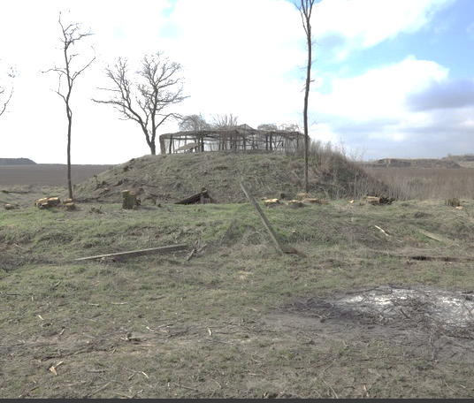
Koválov u Žabčic
Poloha – na soutoku Jihlavy a Svratky
– cca 2 km od Žabčic
– ves a sídlo po obou stranách
potoka na (200 X 350 m)
Vznik – pol. 13. stol.
Lokalita – „Kulatý kopec“
kopec tvaru komolého kuželu
s jedním příkopem (motte)
– zaniklá ves v trati „Koválov“

Slide 12
Vrchnostenský dvůr (Hof, curia)
Hospodářská funkce – v čele správce - šafář (colón), který a najímanou čeleď
– robota se uplatňuje jen okrajově, v pozdním středověku je čeleď najímána
– sloužil jako shromaždiště renty: hospodářské centrum panství
Církevní dvory (grangie) – hospodářská centra klášterních majetků (cisterciácké grangie s kaplí)
– mohly být opevněny (fortifikovány) a stavby mohly mít obranou funkci
Do 16. století – trend prodávat dvory sedlákům, poté začíná šlechta sama podnikat
– rozvoj v pobělohorské době (barokní dvory)
Druhy vrchnostenských dvorů:
a) rezidenční (dvůr je sídlem majitele)
b) sídelně-hospodářský (připojen k tvrzi jako jeho součást)
c) podnikatelský (podnikání ve vlastní režii, může být dočasným sídlem)

Slide 13
Rezidenční dvory šlechty
Šlechtická sídla se správní a obrannou funkcí předchází kamenné hrady (před r. 1250) a mají vazbu na emporové kostely
(tzv. vlastnické kostely).
Nejstarší – staví zeměpán
– od pol. 12. stol.: soukromé dvory šlechty a církve (častější na Moravě, než v Čechách)
– kostely s panskými tribunami (emporami)
.1. Opevněné dvory či dvorce postavené uvnitř hradišť:
– sídla v zázemí správních hradů: služba panovníkovi (beneficium)
– bez výrazné fortifikace, palisáda
2. Dvory mimo hradní okrsky v hradním zázemí:
– uvolnění z knížecí závislosti, privátní pozemková držba
Litoměřice: dvůr Hroznaty, zakladatele tepelského kláštera, u kostela P. Marie
Čimice: tvrz 6 km od Starého Města pražského, 2.p.13. stol.
3. Venkovská sídla šlechty: menší sídla mimo centra

Slide 14
Hrady
Dělení dle stavebníka či majitele:
– královské (zeměpanské): staví panovník jako mocenské opory
Pražský hrad (rezidenční), Vyšehrad
Bezděz, Bítov, Buchlov, Děvičky, Edelštejn, Cheb, Křivoklát, Karlštejn, Landštejn, Loket, Zvíkov
– biskupské: církevní účely: soukromá sídla biskupa a arcibiskupa
Kadaň, Mírov, Kroměříž, Blansek, Rožnov
– šlechtické: staví šlechta k ochraně panství
rodová sídla nedosahovaly velkých rozměrů jako královské (výjimka: jihočeské Příběnice patřící Vítkovcům)
Blatná, Bouzov, Český Krumlov, Duchcov, Helfštýn, Jindřichův Hradec, Choustník, Kokořín, Kost,

Slide 15
…“Čím ale vlastně byly hrady v přemyslovské monarchii? Hrady byly nepochybně důležitými správními body, neměly však jakýsi univerzální charakter, který by v sobě sjednocoval správu veškerého obyvatelstva, církevní správu a nad vším by stál kastelán, jakožto úřednický zástupce panovníka, který by s aparátem dalších podřízených úředníků, výběrčích a biřiců různorodé vrstvy obyvatelstva neustále disciplinoval, ba dokonce vykořisťoval. I středověká společnost totiž stála na něčem, co by bylo možné označit jako společenskou smlouvu. Role hradů byla proto mnohem diverzifikovanější“...
…“Hrady tedy sloužily jako opěrné body panovnické moci především v rovině politické a zároveň byl jejich prostřednictvím realizován vztah elitní vrstvy a knížete, když se totiž příslušníci této vrstvy stávali kastelány, tj. obdrželi beneficium, kníže si je zavazoval a oni mu poté samozřejmě vyjadřoval svoji věrnost. To je vlastně onen věrnostní poměr, poměr, který by bylo možné označit za feudální. Nicméně na moci se podíleli oba partneři, kníže i elita, více jako spoluhráči, někdy jako protihráči“…
Libor Jan
„... smyslem hradů nebylo zdobit krajinu, nýbrž musely plnit řadu úloh (...) plnily funkci obytnou a obrannou a právě z nich – jako bezpečných center – mohli příslušníci šlechty spravovat pozemkový majetek a ovládat své lidi.“
Miroslav Plaček – Martin Bóna

Slide 16
Podle účelu
Hrady obytné – obytná a reprezentativní funkce (komfort) včetně funkce ochranné
– sídla panovníka, církevních představitelů, šlechtických rodů (Český Krumlov).
Hrady strážní – malé fortifikace na uzlových místech země nebo panství, u říčních brodů nebo při obchodních stezkách
– měly zajistit ochranu místa, delší obrana se nepředpokládala (malý komfort bydlení; Louzek).
Hrady obranné (pevnostní) – k zastavení protivníka, pro dlouhá obléhání
– tzv. refugia (kolonizační hrady) – útočiště a ochrana kolonizačních osad
(kol. 1240: Morava – před Mongoly a Uhry. Od pol. 14. st. – opevněné kostely.
Hrady městské – zeměpanské, šlechtické nebo církevní: Kadaň, Písek, Domažlice, Vyškov na Moravě.
Hrady lovecké – spíše hrádky, zázemí pro kratochvíle spojené s lovem zvěře: Jinčov, Jivno aj. v křivoklátském hvozdu

Slide 17
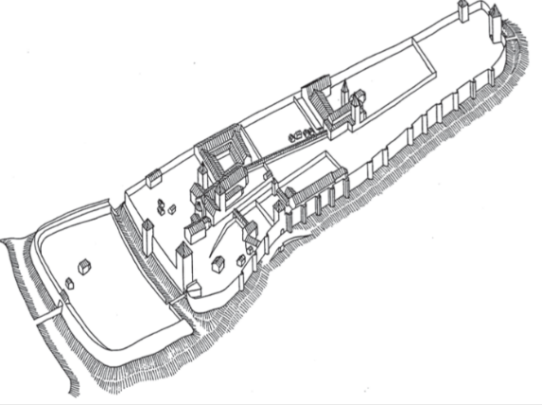
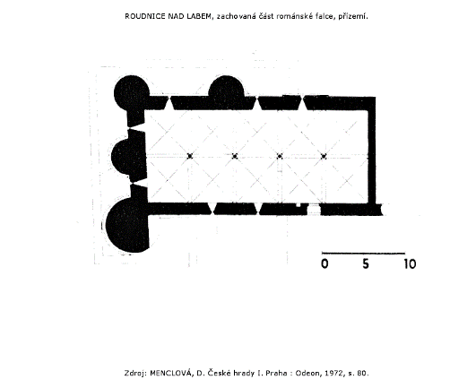
Ovlivnění našeho hradního stavitelství
12. a poč. 13. stol. – raně středověké hrady s dřevo-zemní hradbou s kamennou plentou
Přimda – kol. 1125: první hrad založený na českém území z německé strany (Kosmas – „jacísi Němci“)
Pražský hrad – 1135: románská přestavba za knížete Soběslava II.
– zcela cizí opevnění a polooválnými věžicemi na exponované jižní straně
(pohled ze spodu od Karlova mostu)
– soudobý kronikář napsal, že stavba probíhala „po způsobu latinských měst“
– obecně centrálně středomořské souvislosti
Roudnice n. Labem – 2. pol. 12. stol.: biskupský hrad se systémem věžic vystupujících
před hradbu
Přímé vlivy z východního Středomoří (křižácké výpravy) se během 12. stol. neprojevily.

Slide 18
Nejstarší šlechtické hrady
13. stol. – opuštěno výlučné právo panovníka na zakládání hradů (ca. 40. léta 13. stol.).
– objekty typu hrad vznikají odděleně od zemědělského osídlení a od vlastnických kostelů.
Bergfritové dispozice: Krašov, hrad na Lazurové hoře (Tachov), Valdek.
Bezvěžové hrady a složitější typy: Český Krumlov, Choustník
Krašov (Plzeň-sever): založili před 1232 Hroznatovci
1. fáze – horní hrad chránily věžice
2. fáze – v dolním hradu postaven bergfrit (útočištná věž)
Valdek (Příbram): palác v zadní části patří k nejstarší fázi
bergfrit je podle J. Anderleho mnohem mladší.
Choustník (Tábor): založen po r. 1262
Vízmburg (u Trutnova, výzkumy A. Hejna): založen ve 2. pol. 13. stol.
zánik 1447 - jako tzv. zavřený hrad; bergfrit.

Slide 19
Typologie hradů
Donjonového typu
Přechodného typu
S obvodovou zástavbou
Kastelového typu – francouzský kastel
– italský kastel
– středoevropský kastel
Bergfritového typu
Bezvěžové hrady – s plášťovou zdí
Palácového typu (hlavní obranná stavba)
Dvoupalácové dispozice
Husitské hrady

Slide 20
Typologie podle T. Durdíka
Hrad donjonového typu: Donjon = obytná věž, v Čechách nejčastěji čtverhranná
– v královském hradním stavitelství od samého počátku (Přimda)
– věž je vybavena otopným zařízením (např. krby)
– dispozici tvoří volně stojící obytná věž, ohrazená hradbou, do které může být
vevázán např. vstupní objekt
– donjon tvoří hlavní obytnou a hospodářskou stavbu (ostatní zástavba pomocná)
– přístupný (hospod. důvody) z přízemí (špatné pro obranu).
Lokality: Přimda, Rábí (13 x 19 m), Pajrek (16 x 16 m), Týřov (zadní část), Zvíkov
Hrad begrfritového typu: Bergfrit = útočištná věž, v Čechách většinou okrouhlá
– přístupná z patra, v přízemí nejsou žádné otvory (funkce útočiště)
– nebyla určena k obývání a její prostory nejsou k tomuto účelu vybaveny
– základní dispozici tvoří věž, palác a hradba
– palác v nejchráněnějším místě, bergfrit stál volně na nádvoří, nebo byl vevázán do hradby
Lokality: Žebrák (přestavěn), Zvíkov (bergfrit s břitem).

Slide 21
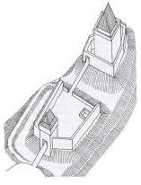
Donjonový typ
Volně stojící či do hradby vevázaná čtverhranná obytná věž obtočená hradbou, do níž může být zakomponován další objekt (branská věž)
Ostatní zástavba má pomocný charakter.
Ve výjimečných případech může hrad tvořit pouze donjon bez ohrazení.
Typická dispozice se podobá nejčastěji užívanému typu vesnických tvrzí.
Pčimda, Rabí a Čejchanov

Slide 22
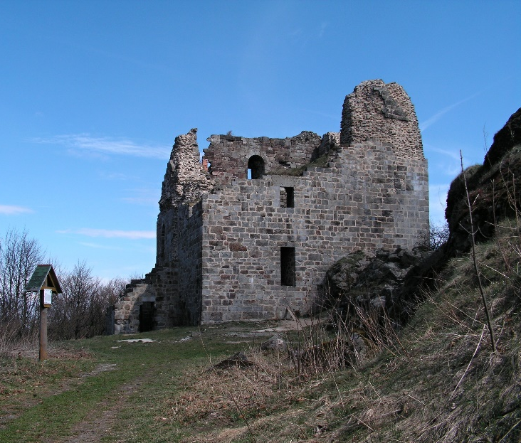
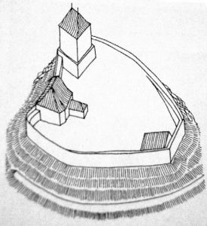
Přimda
1121 – podle kronikáře Kosmy postavili „nějací Němci“
na české straně pohraničního lesa
– pravděpodobně Děpold II. z Vohburgu
– nejstarší kamenný hrad na českém území
Hlavní stavba – čtverhranná obytná věž s malým
obdélníkovým přístavkem, volně stojícím
uprostřed ohrazení.
První patro – obytná místnost s krbem
– u průchodu do přístavku schodiště, které
vedlo v síle zdi do 2. patra.
V přístavku – románský prevet
(zřejmě nejstarší záchod v Čechách).

Slide 23
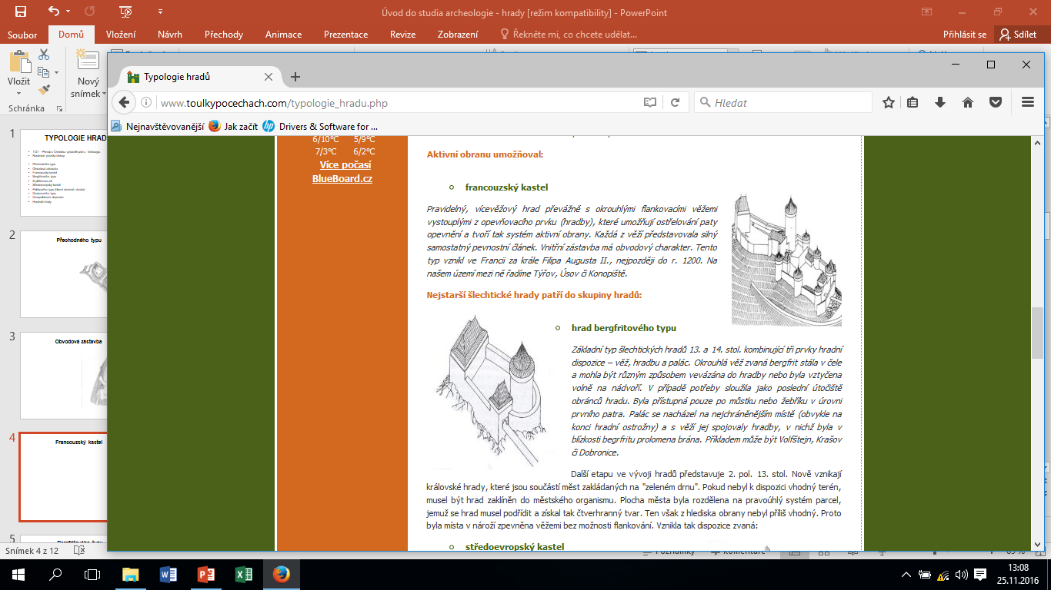
Bergfritový typ
Základní typ šlechtických hradů 13. a 14. stol. kombinující tři prvky hradní dispozice:
– věž, hradba a palác.
Okrouhlá věž – bergfrit v čele, v hradbě nebo volně na
nádvoří (poslední útočiště)
– přístupný z prvního patra.
Palác – na nejchráněnějším místě (konec ostrožny)
– spojen s věží hradbou.
Rrozvinutá ispozice – větší rozměry kvůli obraně
nebo komfortu
Volfštejn, Krašov, Dobronice, Cimburk.

Slide 24
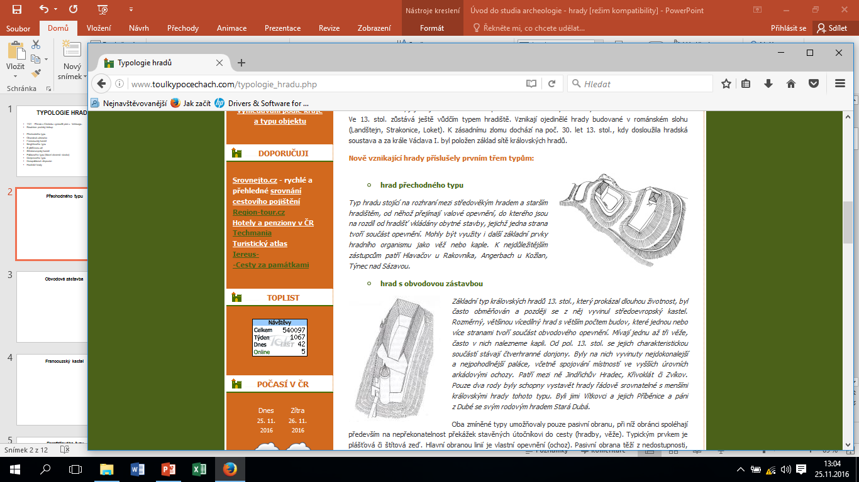
Přechodný typ
Objekty mezi středověkým hradem a starším hradištěm, z něhož přejímají valové opevnění.
Do valové hradby jsou na rozdíl od hradišť vkládány obytné stavby.
Hlavačov u Rakovníka (nejjednodušší)
Angerbach u Kožlan (bezvěžový)
Týnec nad Sázavou. (nejsložitější)
Tachov (na místě hradiska)

Slide 25
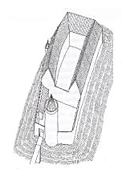
Obvodová zástavba
Základní typ královských hradů 13. stol.
Později se z něj vyvinul středoevropský kastel.
Dispozice – většinou vícedílný s větším počtem budov
situovaných podél vnitřního opevnění
– od pol. 13. stol. se jejich součástí stávají
čtverhranné donjony, vyvinuté v paláce
(arkádové ochozy)
Pasivní obrana (věž, ochoz)
Jindřichův Hradec
Královské – Křivoklát a Zvíkov.
Šlechtické – Vítkovci: Příběnice
– Páni z Dubé: Stará Dubá.

Slide 26
Francouzský kastel
Půdorys – pravidelný s okrouhlými flankovacími
věžemi, které tvoří aktivní systém obrany
Flankovací věže – vystoupují z hradby a umožňují
odstřelování paty opevnění
– každá z věží byla samostatný
pevnostní článek
Vnitřní zástavba – má obvodový charakter.
1. pol. 13. stol. – Džbán
2. pol. 13. stol. – Nižbor, Úsov, Tábor
Konec 13. stol. – Konopiště

Slide 27
Francouzský kastel
Vznik: francouzské kapetovské království (vliv antického a arabského opevňovacího stavitelství)
vláda Filipa II. Augusta (1180–1223), zvláště 4/4 12. stol.
znaky: donjon a flankovací věžice (vystupuje z hradby a umožňuje boční střelbu na nepřátele)
Datování: od druhé poloviny 12. stol. (konec 12. stol.)
J. Mesqui: konec 12. stol. (1170–1200)
Dispozice: nebyly stavěny podle šablony, přizpůsobovaly se terénu
čtverhranný půdorys s obvodovou zástavbou a nárožními flankovacími věžemi.
brány ve středu dvou kurtin (hradební zeď) chránila dvojice věží
okrouhlý donjon – nejdříve na vnitřním nádvoří, později zakomponován do nárožní flankovací věže
Rozšíření: 12. stol. – střední Francie, Alsasko, sicilské král. Fridricha II.
2. pol. 13. stol. – Anglie, Holandsko, Švýcarsko, Španělsko
stř. a vých. Evropa – pouze u několika českých hradů

Slide 28
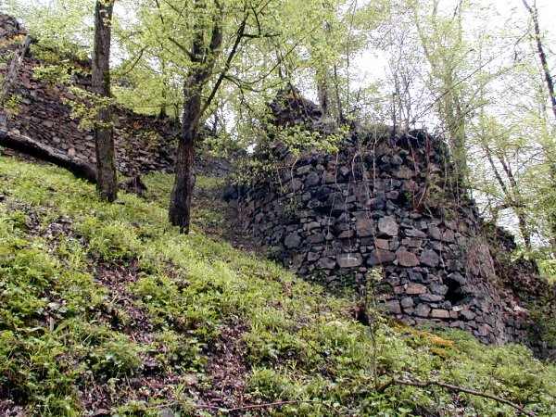
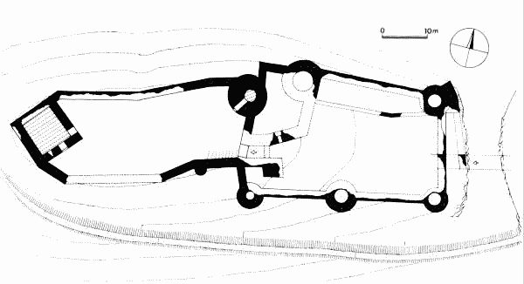
Týřov: 1973 a 1976-84 – výzkum T. Durdíka
Dolní hrad – 6 flankovacích věží o průměru: 5,8 – 7,3 m

Slide 29
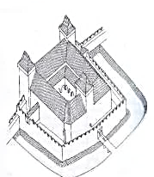
Středoevropský kastel
Stavebník – hlavně Přemysl Otakar II. (1253-1278)
– nové královské hrady ve městech
(na "zeleném drnu„)
Půdorys – pravidelný čtyřúhelníkový s věží v rohu,
vloženou do hradby
– pokud nebyl k dispozici vhodný terén, hrad
byl vložen do městského půdorysu
(respektoval městské parcely)
Věže – v rozích, bez flankovací funkce
(ne jako u francouzského kastelu)
Kadaň, Písek, Chrudim

Slide 30
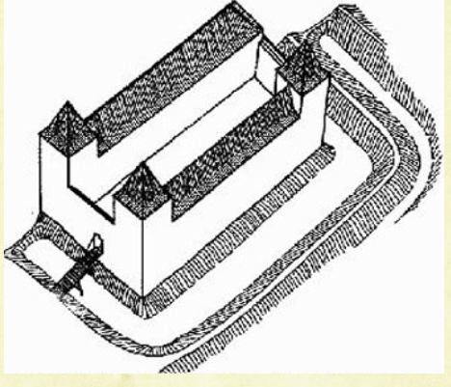
Italský kastel
Má stejnou dispozici jako kastel středoevropský, ale jeho věže dovolují flankovací (boční) střelbu.
Dolní Kounice – jediný v Čechách

Slide 31
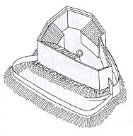
Bezvěžové hrady s plášťovou zdí
Obrana – spočívala na mohutné obvodové hradbě,
za níž byly skryty ostatní objekty hradu
Půdorys – oválný nebo polygonální
Ochoz plášťové zdi – umožňoval plynulý pohyb obránců
– zvenčí nebyly vidět žádné lehce
zranitelné střechy.
Věž – pouze jako branská (nad branskou)
Lanšperk, Košumberk či Kumburk.

Slide 32
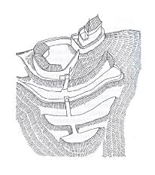
Bezvěžové hrady palácového typu
Palác – tvořil hlavní obrannou a zároveň obytnou část
– výrazně převyšoval hradby
– připojeno: nádvoří se studnou
Půdorys – obdélný, jehož delší osa byla většinou
rovnoběžná s přístupovou komunikací
Tetín, Nový Žeberk či Vlčtejn.

Slide 33
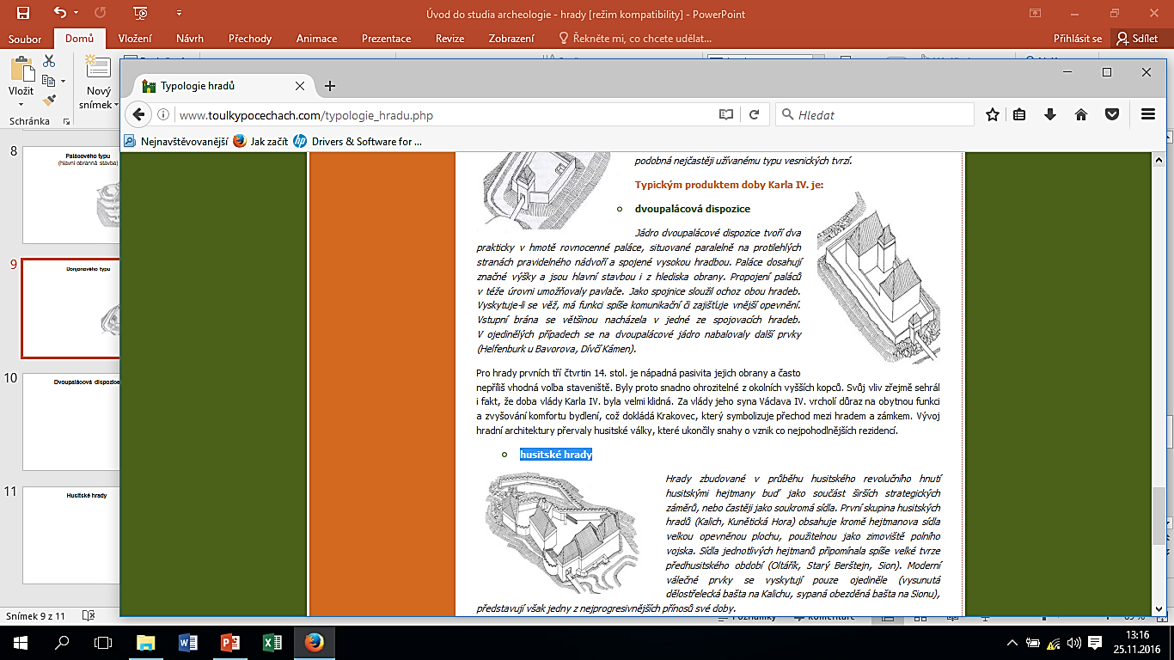
Dvoupalácová dispozice
Stavebník – Karel IV.
Dispozice – dva paláce na protilehlých stranách
pravidelného nádvoří, spojené hradbou
Paláce – propojené pavlačemi nebo ochozem
– dosahují značné výšky a jsou hlavní stavbou
i z hlediska obrany
Vyskytuje-li se věž, má funkci spíše komunikační či zajišťuje vnější opevnění.
Vstupní brána se většinou nacházela v jedné ze spojovacích hradeb.
Helfenburk u Bavorova, Dívčí Kámen.

Slide 34
Husitské hrady
1. pol. 15. stol. – mají pasivní obranu (nevhodné místo)
Moderní prvky: pouze ojediněle (vysunutá dělostřelecká bašta na
Kalichu, sypaná obezděná bašta na Sionu)
Příčiny výstavby:
– původně budovány za poklidné vlády Karla IV. a Václava IV. s důrazem
na obytnou funkci a zvyšování komfortu
(Krakovec – přechod mezi hradem a zámkem)
– budovány husitskými hejtmany jako součást širších strategických
záměrů, nebo jako soukromá sídla
1. skupina: Kalich, Kunětická Hora (má kromě hejtmanova
sídla velkou opevněnou plochu: zimoviště polního vojska)
2. skupina: Oltářík, Starý Berštejn, Sion – sídla hejtmanů připomínala
spíše velké tvrze předhusitského období

Slide 35

Skalní hrady
(František Gabriel)
Dispozice:
a) situovány na skalním suku
b) vstup 3 – 6 m do paty suku a je veden upravenou skalní spárou
c) vlastní hrad je na skalní plošině
d) převýšení je hlavním obranným prvkem
Obytná či hospodářská zástavba – základy dřevěných nebo zděných staveb
zahloubeny do skalního podloží
Relikty povrchové dřevěné zástavby – tzv. draže (drážky či žlábky) zahloubených části staveb, nebo
kapsy pro ukotvení trámů.

